Slide 1
Захарен диабет

Slide 2

Определение
Хронично, социално-значимо заболяване, при което е повишено нивото на глюкозата в кръвта.
Захарният диабет е хронично протичащо, наследствено заболяване на обмяната на веществата, породено от абсолютен или относителен дефицит на инсулин.
С течение на времето захарният диабет води до увреждане на малките, средни и големи кръвоносни съдове и на периферните нерви, което определя системните и локални усложнения на заболяването.

Slide 3
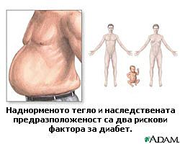

Slide 4
Патогенеза:
Глюкозата от кръвта може да влезе в клетките само в присъствие на достатъчно количество инсулин.
Глюкозата е необходима за производство на енергия, което става във всяка клетка на тялото.
Инсулинът е хормон, който се произвежда в задстомашната жлеза (панкреаса). Той има свойството да намалява повишената след прием на храна кръвна захар, като й помага да влезе в клетката.
При диабетиците има пълна или частична липса на производство на инсулин от панкреаса, както и нарушено действие на произвеждания инсулин.

Slide 5
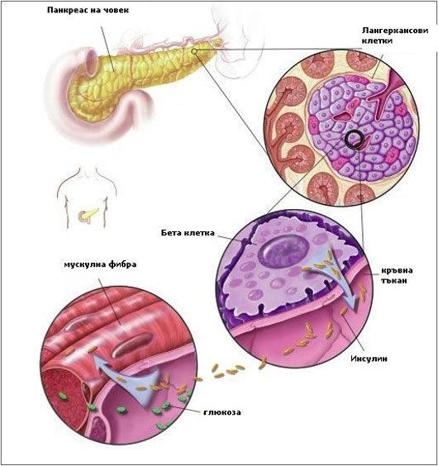

Slide 6
Типове захарен диабет
Тип 1 – настъпва обикновено в детска или юношеска възраст, като първично са засегнати ß-клетките на панкреаса, произвеждащи инсулин. Рано се налага заместително лечение и се наблюдава склонност към кетоацидоза.
Тип 2 – характерен за зрялата и напреднала възраст, с изразено полигенно унаследяване. Първично е засегната способността на организма да реагира на отделения от панкреаса инсулин, като обикновено има съчетание с метаболитен синдром (Х-синдром). Заместително лечение се налага на по-късен етап. Не са характерни кетоацидози, но за сметка на това може да се стигне до т.нар. хиперосмоларна кома.

Slide 7
Други типове
Генетични дефекти във функцията на В-клетките или в действието на инсулина;
Заболявания на екзокринния панкреас (тази част от задстомашната жлеза, която секретира храносмилателни ензими);
Ендокринни заболявания - акромегалия, синдром на Кушинг, феохромоцитом, хипертиреоидизъм;
Хронична употреба на някои медикаменти - кортикостероиди и др.;
Някои инфекции - рубеола, цитомегаловирус;
Генетични синдроми - синдром на Даун, синдром на Търнър и др.;
Гестационният диабет (диабет при бременност, нарушение на въглехидратната обмяна само по време на бременност).

Slide 8
Патогенеза:
Тип 1- развива се автоимунен процес - автоимунен инсулинит и абсолютен инсулинов дефицит.
Тип 2- следствие на инсулинова резистентност, поради рецепторен или пострецепторен дефект. Налице е относителен инсулинов дефицит. В повечето случаи се проявява като част от т.нар метаболитен синдром. Т.е. често се съчетава със затлъстяване от централен тип, хиперлипидемия, артериална хипертония и др. Поради инсулиновата резистентност при захарен диабет тип 2 се наблюдава хиперинсулинемия, която засилва чувството за глад и води до затлъстяване. Високото ниво на инсулина води и до намаляване на инсулиновите рецептори, което води до отслабване в действието на инсулина - развива се порочен кръг. Когато споменатите патологични процеси доведат до „изтощение” на островните клетки в панкреаса, настъпва клинична изява на захарния диабет.

Slide 9
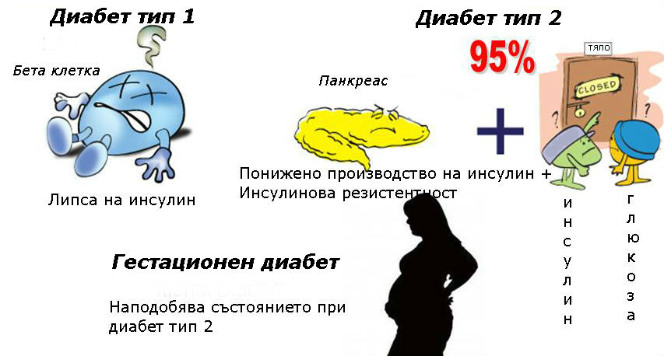

Slide 10
Симптоми:
Тип 1- „големи симптоми на диабета” - повишена жажда (полидипсия), полиурия (патологично увеличено уриниране), загуба на тегло. Тези симптоми се дължат на хипергликемията. Нарушение на водно-електролитното равновесие, което може да доведе до гърчове, нарушено зрение;
Неспецифични симптоми - главоболие, уморяемост, намалена работоспособност;
При диабет тип 2, поради наличието на хиперинсулинизъм, може да се наблюдават още засилен глад, изпотяване;
Характерни са още и кожни прояви (особено при диабет тип 2) - пруритус; кожни инфекции (фурункулоза - гнойно възпаление на космените фоликули, кандидомикоза - гъбична кожно-лигавична инфекция и др.);
Менструални нарушения и нарушения в потентността

Slide 11


Slide 12
Диабетна кома
Дължи се на липса на внос на инсулин (при пациенти, които са на инсулинолечение), повишена нужда от инсулин (при инфекции, грешки в диетата, стомашно-чревни заболявания, стрес и др.).
За диабет тип 1 е характерна кетоацидозната кома, а за диабет тип 2 хиперосмоларната кома.
  Двете състояния се различават по механизма на възникването си, но са със сходна клиника: сравнително бавно развитие, постепенно, за дни; хипотония и липса на гърчове; суха кожа, дълбоко дишане, дъх на ацетон; евентуално температура, коремни болки.

Slide 13
Хронични усложнения:
Макроангиопатията се характеризира с развитие на ранна атеросклероза, която води до исхемична болест на сърцето (инфаркт на миокарда, стенокардия и др.), хронична артериална недостатъчност на крайниците (ХАНК), мозъчно-съдова болест.

Slide 14
Микроангиопатията - увреждане на:
Бъбреци - диабетна нефропатия. Ранен симптом е микроалбуминурията (албумин в урината 20-300мг/24 часа). Често към бъбречните увреждания се прибавят и честите уро-генитални инфекции;
Очи - диабетна ретинопатия. Особено характерна за диабет 1 тип. Може да се увреди централното зрение, да настъпи отлепване на ретината, да се развие вторична глаукома;
Нервна система - диабетна полиневропатия.
Диабетно стъпало - характеризира се с безболезнени невропатични язви в областта на петите и възглавничките на пръстите, често предизвикани от неправилна хигиена и травматизиране, вследствие намалената чувствителност

Slide 15
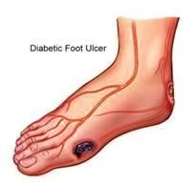
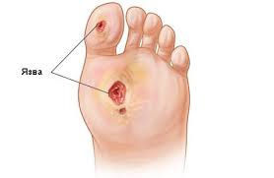
Диабетно стъпало

Slide 16
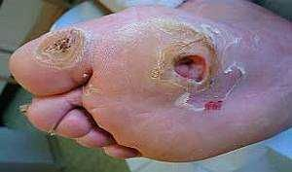
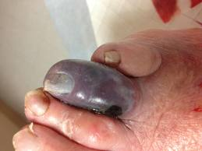
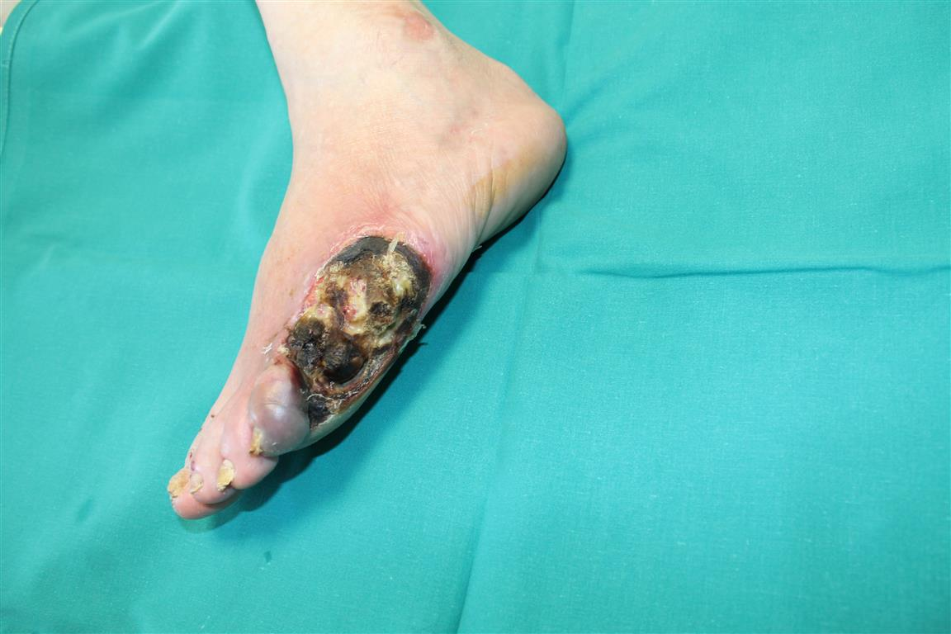
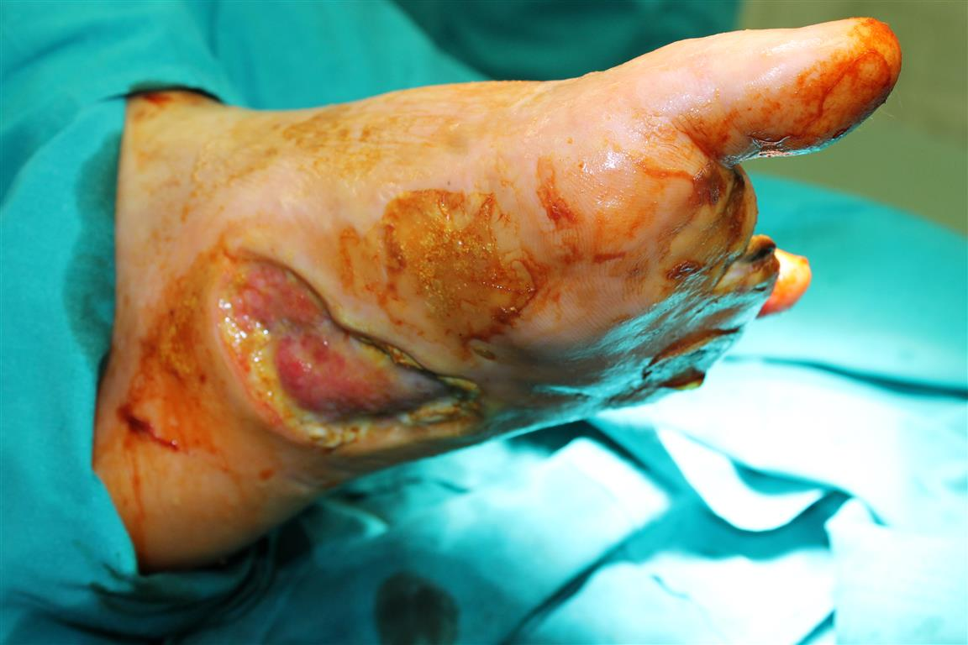

Slide 17
Диагноза:
Клиника
Лабораторни изследвания:
  Гликемия на гладно
  КЗП
  ОГТТ
  Гликиран хемоглобин
  Ат- при съмнение за ЗД тип 1
  Глюкоза в урината

Slide 18
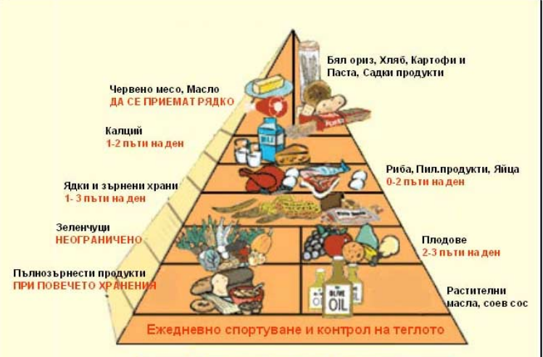
Профилактика:
Тип 1- практически навъзможна
Тип 2- редовни прегледи при фамилност и РФ- с цел ранно откриване и лечение

Slide 19
Гестационен диабет (ГЗД)
Диабетът, диагностициран по време на бременността (гестационният диабет) е все по-често срещано усложнение.
При 3-10% от бременностите се среща абнормна регулация на кръвнозахарното ниво.
При повечето жени глюкозният толеранс се нормализира след раждането, но те остават с повишен риск (30-60%) за развитие на захарен диабет в по-късна възраст.

Slide 20
Етиопатогенеза на ГЗД
По време на бременността настъпват ендокринни и метаболитни промени, голяма част от които се дължат на хормонални сигнали от фето-плацентарната единица.
Рано през бременността глюкозният толеранс е нормален или подобрен с повишена периферна инсулинова чувствителност на тъканите. Това се дължи на повишените майчини естрогени и прогестерон, които водят до увеличаване на бета-клетките на панкреаса, които произвеждат и секретират инсулин, и нарастване на плазменото му ниво.
По късно през бременността нараства инсулиновата резистентност с повишаване отделянето на контраинсуларни хормони (хормони, противодействащи на инсулина) – глюкагон, соматомедини, катехоламини, пролактин.

Slide 21
Етиопатогенеза на ГЗД
Плацентата произвежда ензима инсулиназа, който разгражда инсулина.
Съответно на това нараства и секрецията на инсулина и към третия триместър средните 24-часови инсулинови нива са с около 50% по-високи в сравнение с тези извън бременност.
Нарастващата инсулинова резистентност стимулира клетките на майката да използват други източници на енергия освен глюкозата – напр. свободни мастни киселини, и така се повишава доставката на глюкоза към плода. Бременните по-често имат епизоди на хипогликемия (намалена на кръвна захар) между храненията или през нощта.

Slide 22
При някои жени има неадекватен отговор към нарастващата инсулинова резистентност – панкреасната инсулинова секреция не нараства достатъчно, което води до хипергликемия при майката и плода.
Това се съпътства от епизоди на фетална хиперинсулинемия (повишени инсулинови плазмени нива у плода). По-голямото количество инсулин стимулира синтезните процеси и масата на плода нараства значително („синдром на голямото бебе“, макрозомия).
При превръщането на глюкозата в мазнини се изразходва повече енергия и кислородните нива на феталната кръв намаляват – наблюдават се епизоди на хипоксия при плода. Те са свързани с повишено отделяне на катехоламини (норадреналин и адреналин) от надбъбречната жлеза, които водят до повишено кръвно налягане, промени в сърцето, нарастване образуването на еритроцити, повишаване на хематокрита и сгъстяване на кръвта.

Slide 23
Рискови фактори за гестационен диабет:
– наднормено тегло;
– фамилна анамнеза за диабет;
– анамнеза за предшестващо раждане на бебе с голямо тегло;
– забременяване в по-късна възраст;
– гестационен диабет при предишни бременностти и др.

Slide 24
Влияние на диабета върху майката:
– повишаване на кръвното налягане – по-голяма е честотата на прееклампсията при диабетички.
- Хроничната хипертония в комбинация с диабет повишава риска от насложена прееклампсия, преждевременно отлепване на плацентата, съдови инциденти.
– по-чести инфекции – на отделителната, половата система, рани и др.
– тежко протичащи ранни токсикози на бременността – hyperemesis gravidarum.
– прояви на усложненията на диабета – диабетна нефропатия и ретинопатия при диабет тип 1 с по-голяма давност и/или лош контрол.

Slide 25
Влияние на диабета върху плода:
– спонтанен аборт.
– по-голяма честота на вродените аномалии.
– забавено развитие на плода (интраутеринна ретардация) – наблюдава се при съдови увреди на плацентарните съдове – плацентарна недостатъчност.
– хидрамнион – повишено количество околоплодна течност.
– перинаталната детска смъртност при диабет се дължи основно на вродени малформации, респираторен дистрес синдром, прекомерна незрялост на плода при раждането.
– хипогликемия след раждането поради повишените нива на инсулина.
– повишен хематокрит, повишен билирубин.
– макрозомия – по-голямо тегло за гестационната възраст. Макрозомията е свързана с намалено съотношение глава:раменен пояс и при вагинално раждане след раждането на главата има повишен риск от раменна дистокия (затруднено раждане на раменния пояс) и травма на раменния нервен сплит.
– повишен риск за развитие на метаболитен синдром (затлъстяване, хипертония, дислипидемия, нарушен глюкозен толеранс).
– повишен сърдечно-съдов риск.

Slide 26
Поведение при бременни със ЗД:
– Преди забременяване жените, болни от диабет, трябва да постигнат оптимални и постоянни нива на кръвната захар.
  Информация за дълготрайния контрол на диабета дава стойността на гликирания хемоглобин (НвА1с).
– По време на бременността се изследват гликираният хемоглобин и кръвната захар, проследява се развитието на плода.
– За откриване на гестационен диабет се изследва кръвна захар на гладно, след нахранване, провежда се орален глюкозотолерантен тест.

Slide 27
Терапията на ЗД при бременните:
– подходящ режим на хранене – избягване на бързите въглехидрати, прием на дълговерижни въглехидрати и фибри.
– физическа активност.
– при нужда – инсулин.
Според състоянието на майката и плода раждането е на термин или преди това – със/без индукция по естествен път или с цезарово сечение.

Slide 28
Лечение на ЗД при бременни
Инсулинът е средство на избор за лечение на захарен диабет по време на бременност.
Всички бременни жени със захарен диабет тип 1 е добре да провеждат лечение с аналогови инсулинови препарати вместо човешки инсулини.
Инсулинът позволява по-гъвкав контрол на кръвната захар, не преминава през плацентата и затова е безопасен за бебето.
Поради хормоните, които се отделят от плацентата, по време на бременността ще нарастват инсулиновите нужди, особено през третия триместър. Причината е, че отделяните от плацентата хормони действат по т.нар. „контраинсуларен механизъм” – блокират действието на инсулина на периферно ниво.

Slide 29
Лечение на ЗД при бременни
При жените със захарен диабет тип 2 е особено важно да се коригира терапията преди зачеване, защото до момента при нито един перорален медикамент не е установена безопасност по време на бременност. Причината е, че те преминават трансплацентарно и затова вариант за лечение на захарния диабет тип 2 остава отново инсулинът.
При жените с гестационен диабет спазването на диетичен режим и включването на редовна физическа активност в ежедневието често позволява постигането на оптимален гликемичен контрол. В случаите, в които това не се постига, средство за лечение отново е инсулинът.

Slide 30
Проследяване:
Американската диабетна асоциация (АДА) препоръчва следните прицелни стойности на кръвната захар при жени диабетички по време на бременност:
  Кръвна захар преди хранене/преди лягане - 3,4 - 5,5 mmol/l;
  Постпрандиална кръвна захар (1-2 часа след нахранване) – 5,5 - 7,15 mmol/l;
  Гликиран хемоглобин ≤ 6 %.
Практични съвети за постигане на оптимален гликемичен контрол:
  Отбелязване в дневник на кръвните захари.
  Водене на бележки за приетата през деня храна и какви физически активности са прилагани.
  Всяка промяна в хранителния режим и инсулиновите дози да се обсъждат с наблюдаващия ендокринолог.

Slide 31
Хранене
Два важни принципа следва да се спазват:
  Бременност не означава хранене за двама! По време на бременност е необходимо повишаване само с 300 килокалории дневно.
  Важно е, както количеството, така и качестовото на приетата храна! Здравословното хранене трябва да включва голямо разнообразие от следните видове храни: зеленчуци, плодове, пълнозърнести продукти, нискомаслени продукти, бобови храни, постни меса (домашни птици и риба).
Покачването на тегло по време на бременност е показател, който се следи от проследяващия гинеколог не само при жените с диабет. При тях обаче е особено необходимо да се спазват указаните препоръки, защото те имат отношение към контрола на кръвната захар.
Жените, които встъпват в бременност с оптимални килограми следва да качат около 11-15 кг. Тези от тях с поднормено тегло се очаква да качат повече килограми – 12-18 кг. Жените с изходно наднормено тегло се очаква да качат около 6-11 кг, докато обезните жени – 5-9 кг.

Slide 32
Профилактика:
Профилактиката на диабета при бременните е:
  – първична – борба с рисковите фактори;
  – вторична – ранно откриване и адекватен контрол на диабета.

